Slide 1
Implantación y monitorización de un sistema web
para la gestión de un taller mecánico
• Proyecto final de ciclo — CFGS Administración de Sistemas Informáticos en Red
• Autor: Antonio Corredera Cubells
• Curso académico: 2025/2026
• Centro docente: IES Camp de Morvedre
• Tutor/a individual: Hueso Pastor, Francisco Alfonso
Defensa PFC — Taller mecánico ASIR
Notes:
0:00–0:30. Saludo, nombre y título. Una frase: aplicación web LAMP, contenedores, despliegue AWS y observabilidad Prometheus/Grafana. No leer la portada.

Slide 2
02
Mapa de la exposición (30 min) — Tabla 16
0–5
5–12
12–18
18–24
24–28
28–30
Minutos | Contenido | Evidencia
0–5 | Contexto, objetivos y módulos ASIR | Portada, intro, tabla módulos
5–12 | App: login, citas, noticias, administración | Navegador — flujos principales
12–18 | Docker, BD, volúmenes y redes | docker compose ps, esquema
18–24 | Prometheus, Grafana y simulador | Dashboards y carga sintética
24–28 | AWS, seguridad y presupuesto | Diagrama despliegue y costes
28–30 | Conclusiones, mejoras y preguntas | Tabla objetivos y cierre
Defensa PFC — Taller mecánico ASIR
Notes:
0:30–1:15. Anuncia el guion completo (memoria §7.4). Indica demos en navegador, terminal y Grafana. Reserva margen final para preguntas (rúbrica: exposición oral).

Slide 3
03
Problema y alcance del proyecto
• Un taller mecánico necesita ordenar citas, comunicación con clientes y administración interna.
• Solución web con perfiles visitante, usuario, administrador y operador técnico.
• Foco ASIR: infraestructura reproducible, seguridad, cloud y métricas — no solo CRUD.
Defensa PFC — Taller mecánico ASIR
Notes:
1:15–2:00. Contexto breve: servicio desplegable y observable. Conecta con introducción de la memoria.

Slide 4
04
Objetivos del PFC
• Diseñar e implantar una aplicación web funcional para la gestión básica de un taller mecánico.
• Base de datos relacional (usuarios, citas, noticias, consejos) con integridad referencial.
• Publicar con Docker para despliegue reproducible en local y en cloud.
• Monitorización: salud del sistema, uso de la aplicación, BD y métricas de negocio.
• Documentar despliegue en AWS con costes, seguridad perimetral y mantenimiento.
Defensa PFC — Taller mecánico ASIR
Notes:
2:00–3:00. Lista corta; no leer palabra por palabra. Subraya integración del ciclo completo.

Slide 5
05
Competencias ASIR (Tabla 1) — parte 1
Módulo | Contenidos aplicados en el PFC
Implantación de Aplicaciones Web | PHP, Apache, sesiones, formularios, panel admin, API de citas.
Gestión de Bases de Datos | MySQL 8, relaciones, índices, unicidad en citas y usuarios.
Administración de SGBD | Inicialización SQL, usuarios de aplicación, backups, migración futura a RDS.
Servicios de Red e Internet | HTTP, puertos, redes Docker, resolución por servicio, monitorización.
Administración de Sistemas Operativos | Contenedores, volúmenes, logs, healthchecks, scripts de despliegue.
Defensa PFC — Taller mecánico ASIR
Notes:
3:00–4:00. Relaciona cada módulo con lo que enseñarás después. Coherencia con Tabla 1 de la memoria.

Slide 6
06
Competencias ASIR (Tabla 1) — parte 2
Módulo | Contenidos aplicados en el PFC
Seguridad y Alta Disponibilidad | Roles, contraseñas cifradas, CSRF, consultas preparadas, alertas.
Planificación y Administración de Redes | Docker Compose, redes, volúmenes, Security Groups en AWS.
LMSGI | HTML/CSS/JS, Markdown, YAML Compose, JSON de dashboards Grafana.
Empresa e Iniciativa Emprendedora | Digitalización del taller, presupuesto y costes de explotación.
Proyecto de administración de sistemas | Planificación, documentación, despliegue EC2, observabilidad y pruebas.
Defensa PFC — Taller mecánico ASIR
Notes:
4:00–5:00. Cierra el mapa de competencias antes de arquitectura y demo.

Slide 7
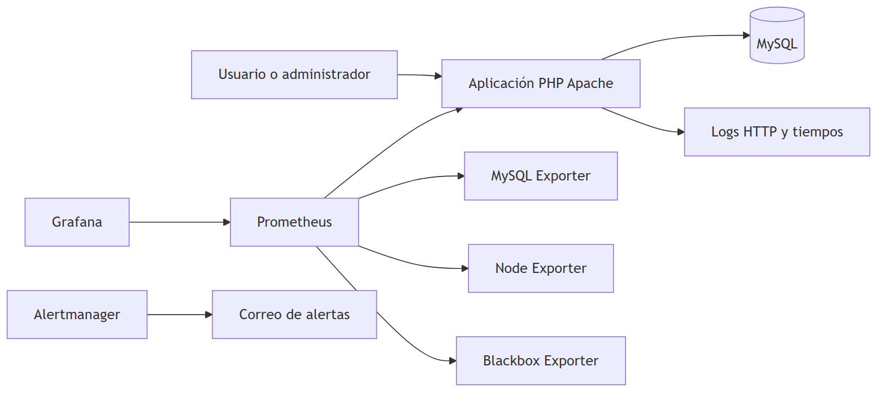
07
Arquitectura general (Fig. 1)
• Capa web (Apache/PHP) y persistencia MySQL.
• Stack Prometheus / Grafana / Alertmanager y exportadores.
• Simulador de carga opcional para evidencia en defensa.
Defensa PFC — Taller mecánico ASIR
Notes:
5:00–5:45. Señala flujo de datos y fronteras. Diagrama en memoria Fig. 1.

Slide 8
08
Aplicación web — perfiles y funciones (Tabla 2)
Perfil | Funciones (resumen)
Visitante | Inicio, noticias, registro, login, citación como invitado.
Usuario registrado | Reservas, citas propias, perfil y contraseña.
Administrador | Usuarios, citas, noticias, consejos, estadísticas y monitorización.
Operador técnico | Despliegue, logs, métricas, healthchecks, simulador y backups.
Defensa PFC — Taller mecánico ASIR
Notes:
5:45–12:00. DEMO navegador: login, citación, panel admin. La demo posterior cubre operador técnico. Alineado con Tabla 16 (5–12 min).

Slide 9
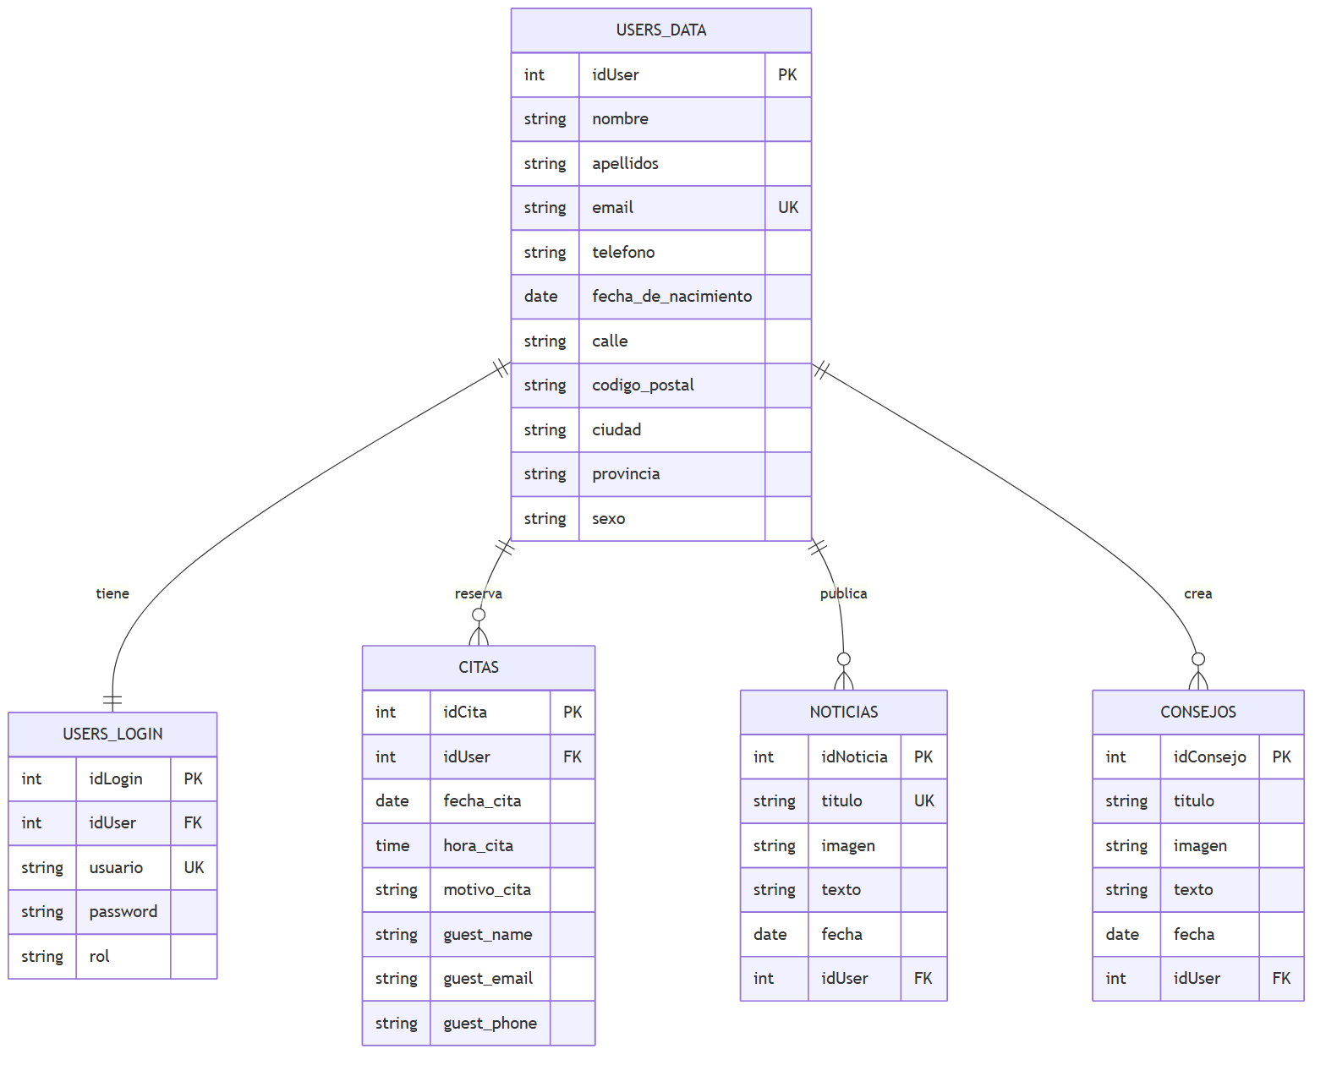
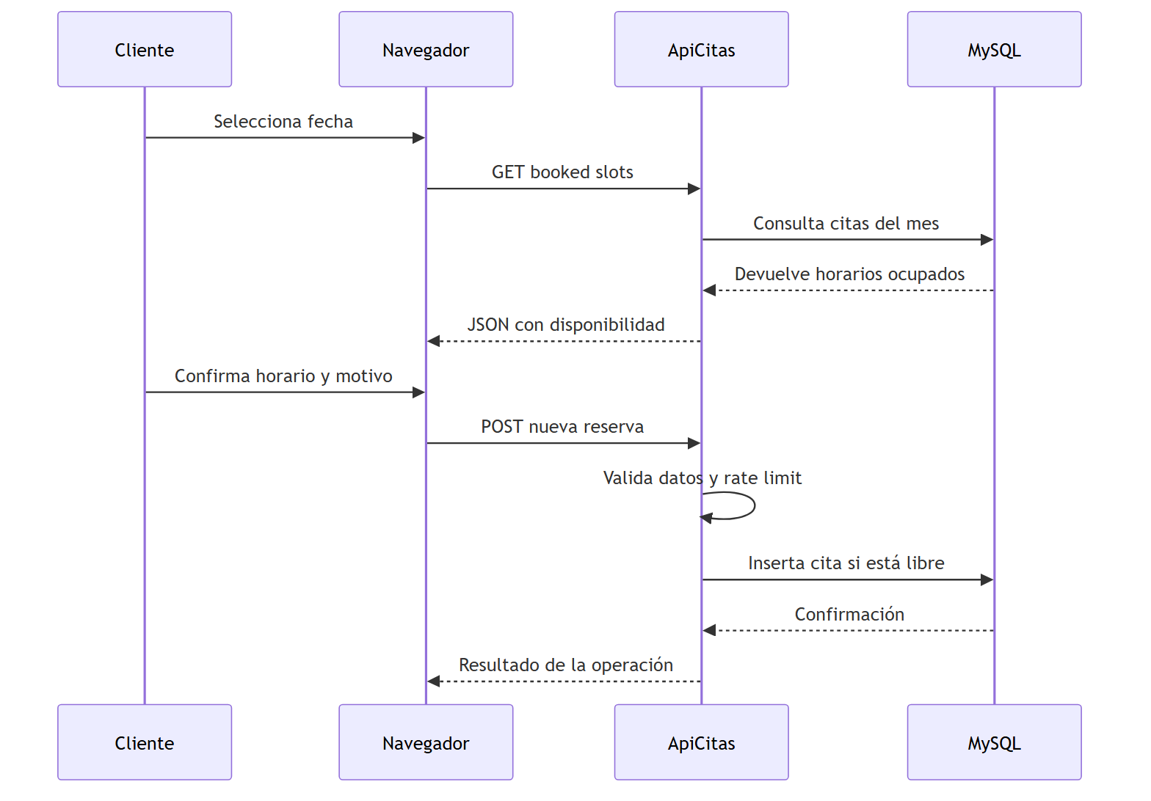
09
Modelo de datos y flujo de reserva (Fig. 2 y 3)
Fig. 2 — Modelo de datos
Fig. 3 — Flujo de cita
Defensa PFC — Taller mecánico ASIR
Notes:
Tras la demo (≈12:00–12:30 si encaja) o antes de Docker: entidades clave y flujo usuario→cita. No detallar cada columna SQL.

Slide 10
10
Implantación con Docker Compose (Tabla 6)
Servicio | Función en el stack
web | Apache/PHP — espera healthcheck de MySQL en el arranque.
mysql | Persistencia — sin publicar puertos al host en producción.
prometheus + alertmanager | Scraping, reglas de alerta y notificaciones.
grafana | Dashboards preprovisionados desde monitoring/grafana/.
exportadores | Node, MySQL, blackbox, cAdvisor, Telegraf.
simulador (perfil traffic) | JMeter worker + UI para carga controlada.
Defensa PFC — Taller mecánico ASIR
Notes:
12:00–18:00. DEMO: docker compose ps. Explica por qué no exponer MySQL. Tabla 16 (12–18 min).

Slide 11
11
Originalidad: fuente de tráfico en métricas
• Métricas HTTP etiquetadas: source=app (tráfico real) vs source=simulator (JMeter).
• Pipeline por logs: un solo camino de observabilidad sin instrumentar cada ruta PHP.
• Permite demostrar carga sintética sin confundirla con uso real del taller.
Defensa PFC — Taller mecánico ASIR
Notes:
18:00–18:30. Puente hacia monitorización. Vocabulario del dominio: Fuente de tráfico, Tráfico simulado (CONTEXT.md).

Slide 12
12
Monitorización y observabilidad
• Prometheus: contenedores, MySQL, Node, blackbox y endpoint PHP (métricas de aplicación).
• Métricas RED: rate (req/s), errors (ratio) y duration (latencia) por Fuente de tráfico.
• Grafana: dashboards preprovisionados (JSON en monitoring/grafana/).
• Alertmanager: notificaciones SMTP/SES según configuración.
Defensa PFC — Taller mecánico ASIR
Notes:
18:30–20:00. La observabilidad alimenta operación y defensa del diseño. Prepara demo Grafana.

Slide 13
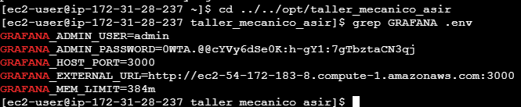
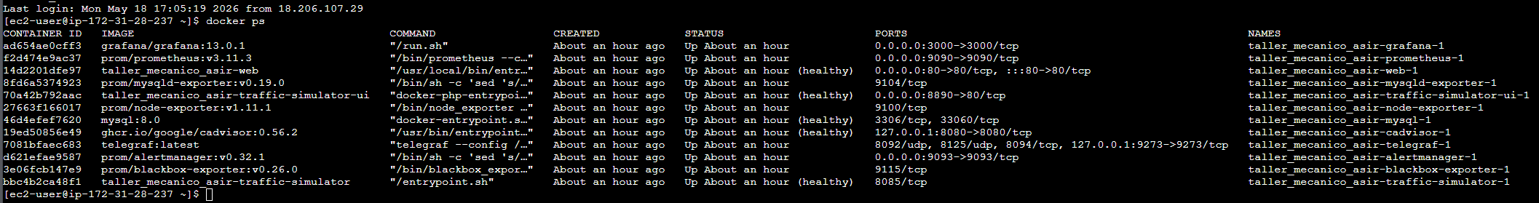
13
Evidencias: monitorización y contenedores (Fig. 22 y 20)
Grafana — dashboards
docker ps — contenedores
Defensa PFC — Taller mecánico ASIR
Notes:
18:00–24:00. DEMO: targets Prometheus, dashboard Grafana en vivo, carga breve JMeter/UI. Comenta tráfico real vs simulado (Tabla 16, 18–24 min). No proyectar credenciales.

Slide 14
14
Seguridad de aplicación e infraestructura
• Aplicación: sesiones PHP, validación, roles admin/usuario, CSRF en formularios críticos.
• API de citas: rate limiting para reducir spam de reservas (§5.2).
• Red: Security Groups; acceso restringido a Prometheus, Grafana, Alertmanager y MySQL.
• Simulador: token de control, límites de URLs y TLS si se expone la UI.
Defensa PFC — Taller mecánico ASIR
Notes:
24:00–25:30. Riesgos y mitigaciones (§5.2). Pregunta probable del tribunal: ¿por qué MySQL no está expuesto al host?

Slide 15
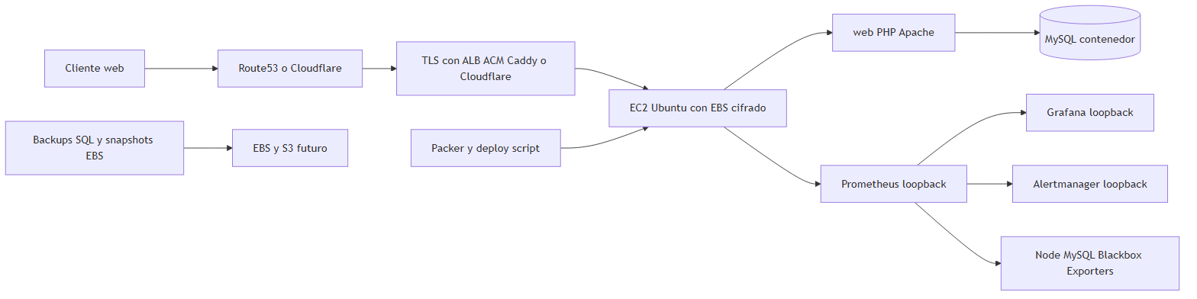
15
Despliegue en AWS (EC2 + Docker Compose)
• Packer → AMI base con Docker Engine; EC2 con user-data bootstrap idempotente.
• Reglas de entrada mínimas para HTTP/HTTPS y UIs de laboratorio.
• Guías y costes documentados en memoria y en docs/ del repositorio.
Defensa PFC — Taller mecánico ASIR
Notes:
25:30–26:30. Diagrama Fig. 4. Opcional: consola EC2 en vivo si hay tiempo.

Slide 16
16
Validación y pruebas
• Funcionales (§7.1): registro, login, citaciones, noticias, consejos y administración.
• Despliegue y monitorización (§7.2): arranque Docker, healthchecks, targets y dashboards.
• Simulador: carga breve con diferenciación source=app vs source=simulator.
• Matriz de pruebas (§7.3): trazabilidad requisito → evidencia.
Defensa PFC — Taller mecánico ASIR
Notes:
26:30–27:00. Tres frases por bloque; el detalle queda en la memoria.

Slide 17
17
Presupuesto anual orientativo (Tabla 14)
~1.146 EUR/año
Coste total orientativo (infra cloud, dominio, correo)
Defensa PFC — Taller mecánico ASIR
Notes:
27:00–27:30. Una cifra memorable. Orientativo según región y tráfico. Tabla 16 (24–28 min).

Slide 18
18
Conclusiones y mejoras futuras
• Consecución: web operativa, BD normalizada, Docker local/AWS, monitorización activa.
• Límites del tiempo de proyecto (HTTPS definitivo, endurecimiento adicional).
• Mejoras: RDS, CI/CD, backups en S3, políticas RGPD.
Defensa PFC — Taller mecánico ASIR
Notes:
27:30–28:00. Honestidad y visión profesional. La slide siguiente resume Tabla 17.

Slide 19
19
Grado de consecución de objetivos (Tabla 17)
Objetivo | Grado | Observaciones
Aplicación web funcional | Alto | Registro, login, citas, noticias, consejos y admin.
Modelo de datos relacional | Alto | Tablas normalizadas, FK, índices y datos iniciales.
Despliegue reproducible | Alto | Compose local, AWS/Coolify/Dokploy y documentación.
Monitorización integrada | Alto | Prometheus, Grafana, Alertmanager y exportadores.
Simulación de tráfico | Medio-Alto | Worker + UI; requiere Docker y token seguro.
Preparación para producción | Medio | Falta dominio real, TLS definitivo y backups S3 automáticos.
Defensa PFC — Taller mecánico ASIR
Notes:
28:00–28:30. Refuerza criterio de resolución de la rúbrica (50 %).

Slide 20
20
Demostración, preguntas y cierre
¿Preguntas?
• Checklist demo (operador técnico): app → docker compose ps → Grafana/Prometheus → carga breve.
• Reserva ≥5 min para preguntas del tribunal (rúbrica: exposición oral 30 %).
Defensa PFC — Taller mecánico ASIR
Notes:
28:30–30:00+. Prioriza margen para preguntas. Preguntas probables: Security Groups y puertos; MySQL no expuesto; diferencia source=app vs source=simulator; por qué logs y no solo métricas in-app.

